Slide 1
KAJ VSE POTREBUJEM ZA ŽIVLJENJE
Preberi snov v učbeniku, str. 14 in 16.

Slide 2
Kaj je potreba?
POTREBA je
nekaj kar potrebuješ
za preživetje in za svoje delo.

Slide 3
Ali so vse potrebe enake?
Klikni na spodnji filmček in si oglej zanimivi prispevek. Izvedel boš, kaj pomeni uresničiti si potrebo po samouresničevanju.
https://otroski.rtvslo.si/infodrom/prispevek/1846

Slide 4
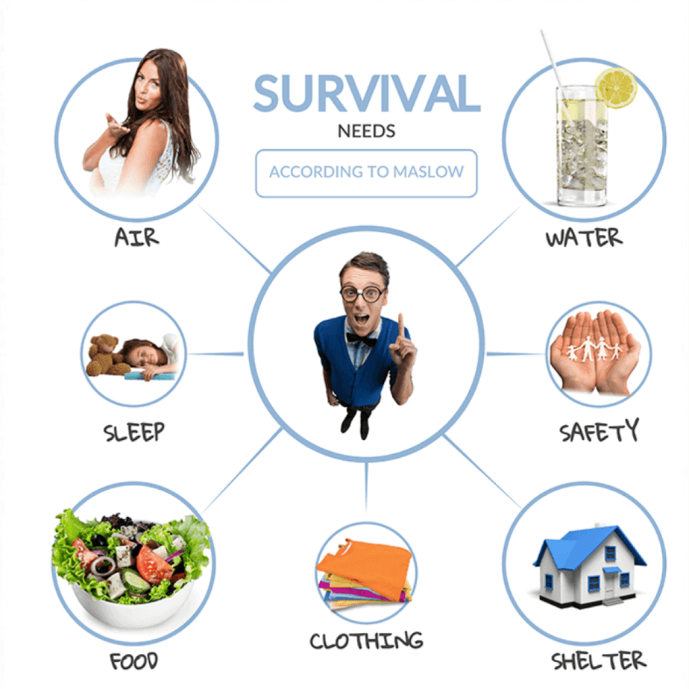
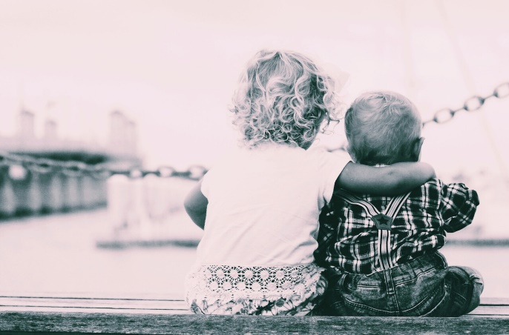
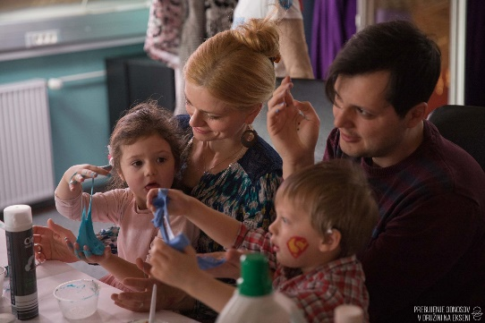
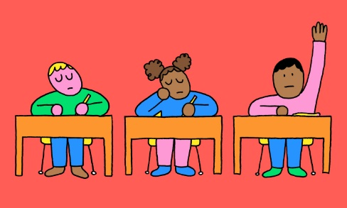
Katere vrste potreb torej poznamo?
Vrste potreb
Fizične potrebe
Intelektualne potrebe
Čustvene potrebe
Socialne potrebe

Slide 5
Ali so vse potrebe enako pomembne?
Potrebe lahko delimo tudi na:
nujne (npr. hrana, obleka),
manj nujne (npr. ura, računalnik, kolo, rolerji),
razkošne (npr. televizija v spalnici, jahta, bazen).

Slide 6
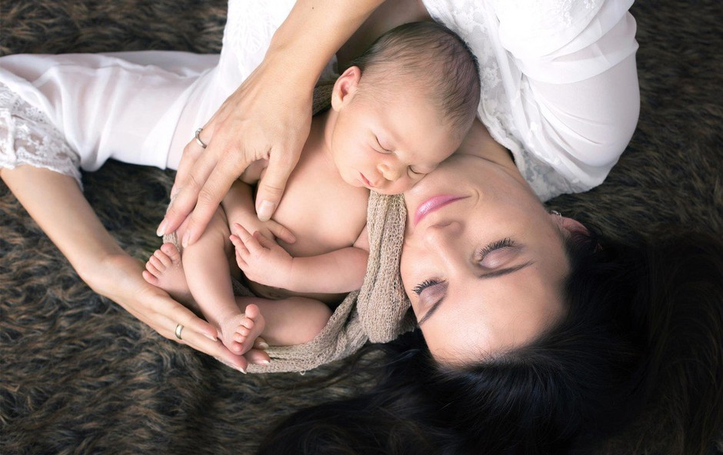
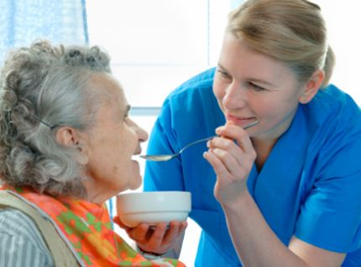
Ljudje imamo različne potrebe.
Potrebe se spreminjajo s starostjo.
Majhni otroci še niso sposobni sami skrbeti zase in potrebujejo ob sebi odrasle, ki bodo lahko poskrbeli za njihove potrebe.
Tudi starejši ljudje, ko jim začenjajo pešati življenjske moči, potrebujejo veliko pomoči in podpore, saj ne morejo več sami skrbeti zase.
OGLEJ SI SPODNJI FILMČEK:
https://www.youtube.com/watch?v=VkUfKUN70JA
Nekateri ljudje, npr. invalidi, duševno prizadeti potrebujejo posebno pomoč.

Slide 7
NALOGA:
Odpri zvezek in naredi spodnje naloge.
V zvezek napiši naslov kaj vse potrebujem za življenje ter izdelaj miselnih vzorec, v katerem boš predstavil vrste potreb.
Nato prepiši vprašanja, ki so na naslednji strani v zvezek in odgovori na vprašanja. To so vprašanja za utrjevanje znanja in pripravljanje na ocenjevanje, zato bodi pri odgovorih natančen.

Slide 8
Vprašanja za ponavljanje
Ali pomenita izraz dom in bivališče isto? Utemelji.
Katere vrste družin poznaš? (4)
Najmanj koliko generacij živi v eni družini?
Znotraj družine imamo različne sorodstvene vezi. Dopolni spodnje povedi. Pravilno uporabi naslednje izraze:
tašča, snaha, očim, nečak, zet, mačeha, svakinja, sestrična.
Sin brata ali sestre je ________________. Hči strica ali tete je _____________________. Moževa mati je
_________________. Hčerin mož je ________________. Sinova žena je __________________. Bratova žena je _________________. Materin drugi partner je ______________. Očetova druga partnerka je _________________.
Kaj nas v družini veže? Zakaj je pomembno imeti družino? Česa se v družini učimo?
Kaj nam družina nudi?
Katere pogoste nezgode se zgodijo doma in kako ukrepamo? Navedi torej nezgodo in ukrepe prve pomoči. Pomagaj si z učbenikom.
Kar v življenju potrebujemo, je potreba. Katere vrste potreb poznamo? (5) ZA VSAKO NAVEDI PO EN PRIMER.
Ali so vse potrebe enako pomembne? Utemelji.
Ali imamo vsi ljudje iste potrebe? Razloži.

